Slide 1


bitbucket

Slide 2
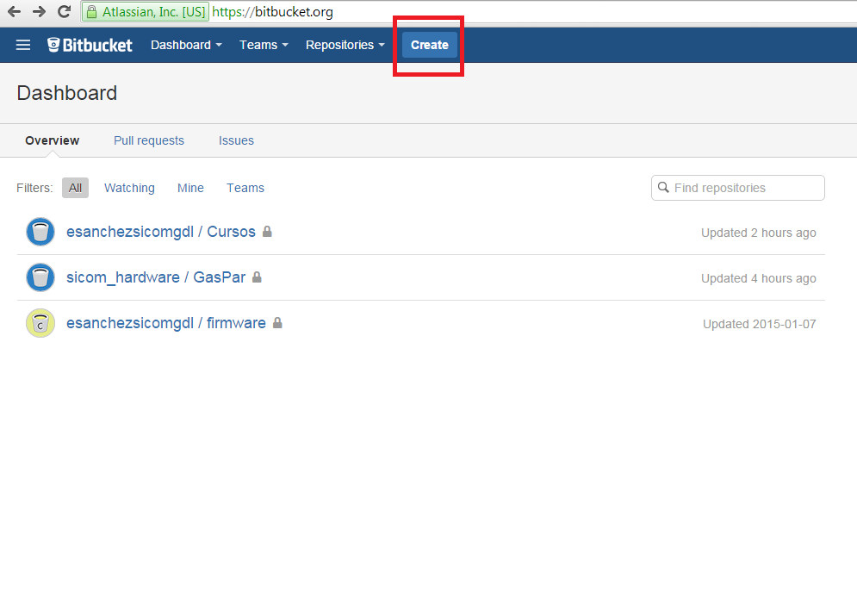
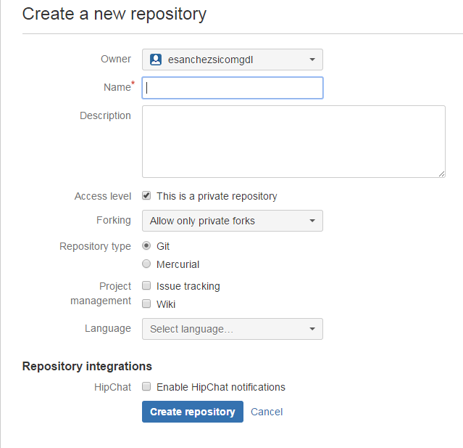
Creación de un repositorio

Slide 3
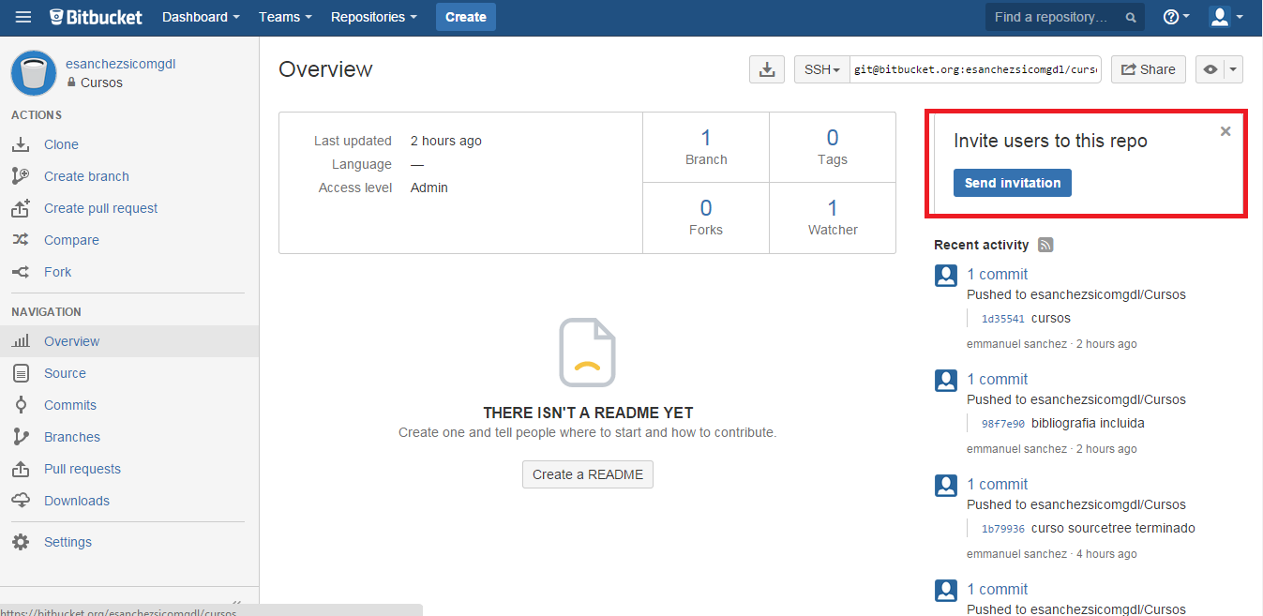
Mandar invitación
Necesitas seleccionar el repositorio.

Slide 4
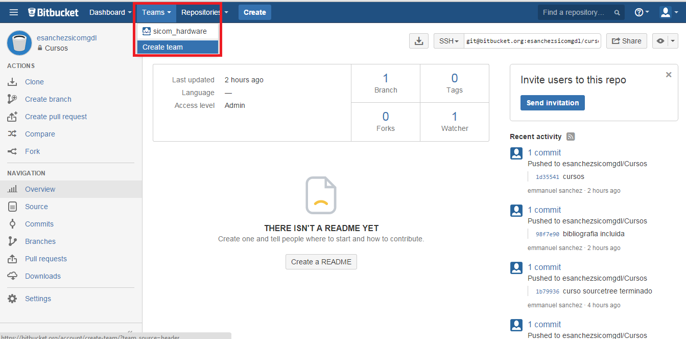
Crear un equipo de trabajo

Slide 5
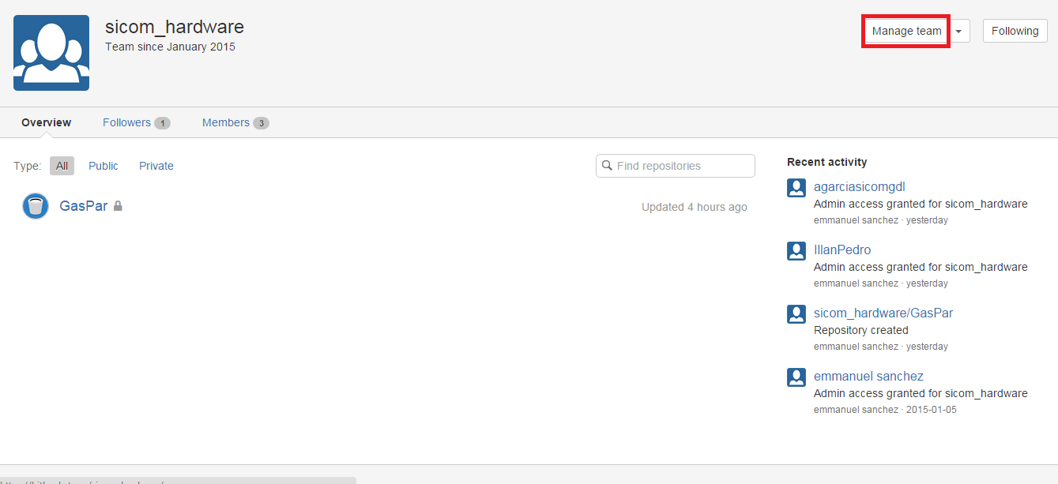
Incluir personas a un equipo
Dirigirse al equipo

Slide 6
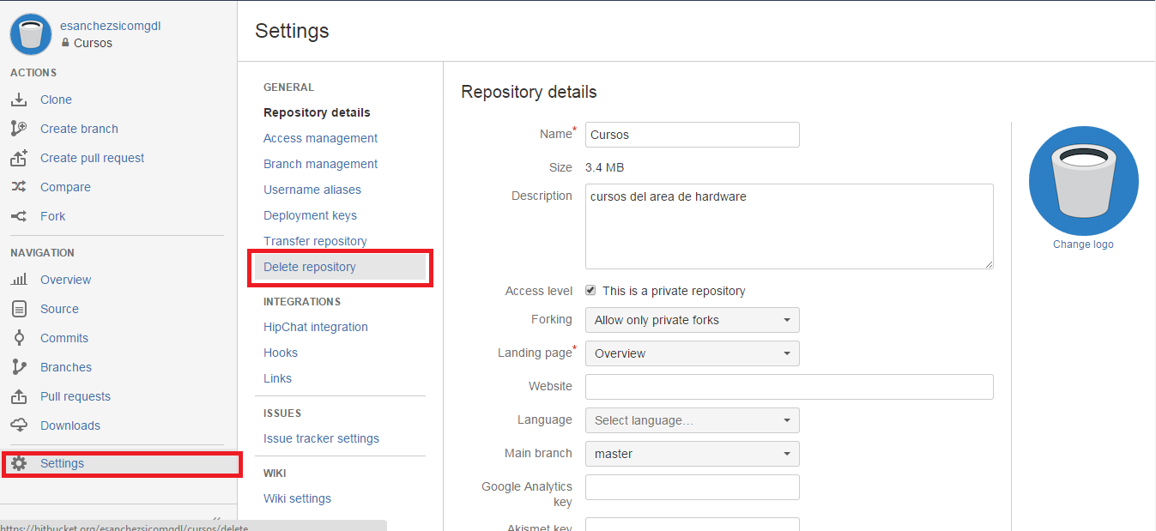
Borrar un repositorio
Ingresar al repositorio a eliminar

Slide 7
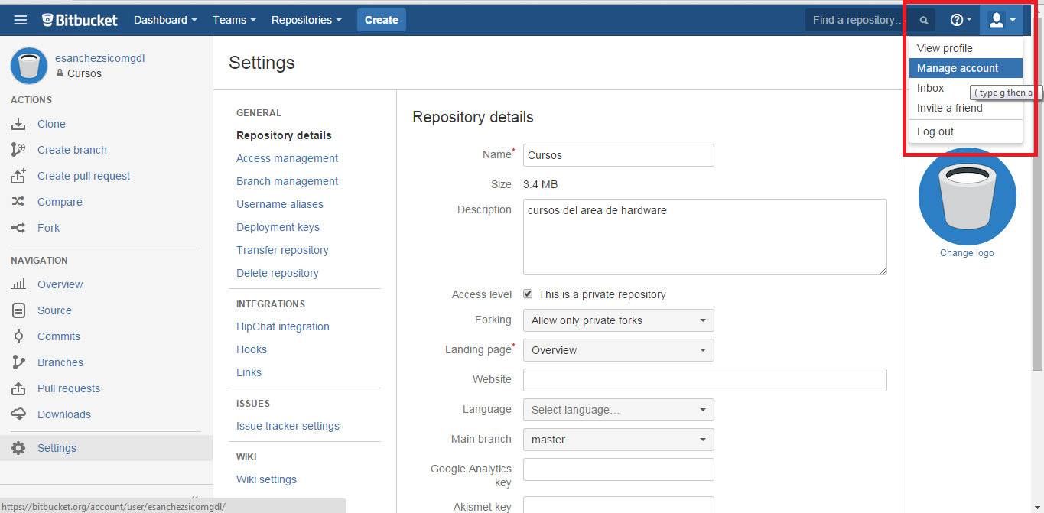
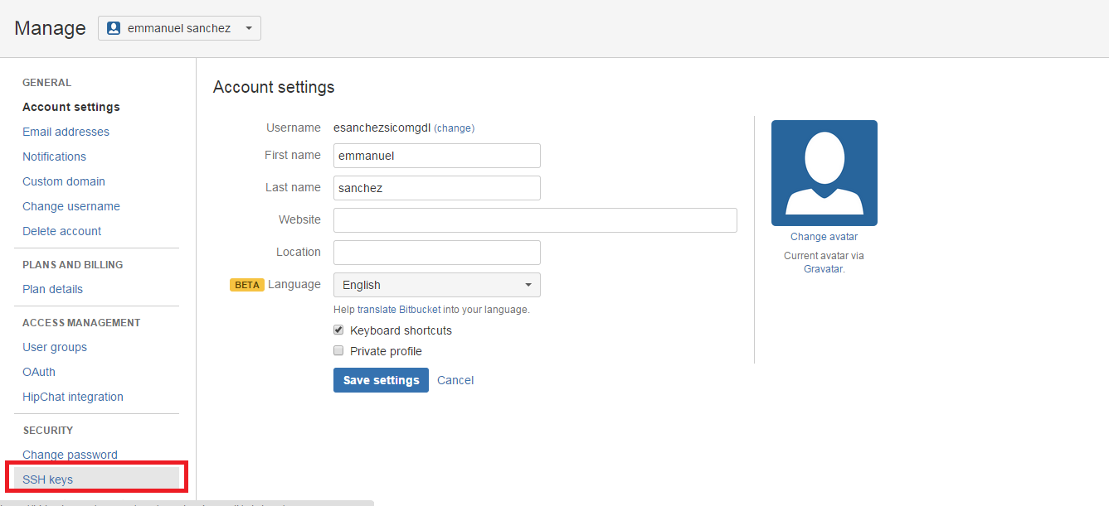
Ingresar clave ssh

